Slide 1
Studi Kasus Minggu ke-9 – PBO
8th Grade
Tugas PBO Pertemuan ke-9

Slide 2

Anggota Kelompok
01
02
Muhamad Althaf Atsaqif Dzulfikar
Kholik Al-Luthfi
(5220411171)
(5220411172)

Slide 3
Materi yang akan disampaikan
01
02
UML
Penjelasan Struktur UML (Class Diagram)
Program (Kode)
Penjelasan Program Tiap Class

Slide 4
01
UML
Penjelasan Struktur UML (Class Diagram)

Slide 5
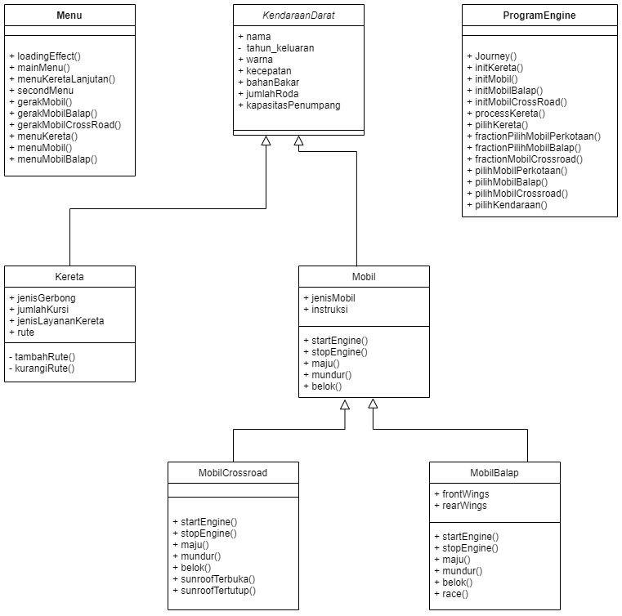
UML

Slide 6
Penjelasan
Class Menu tidak terhubung dengan Class manapun karena, Class menu berfungsi untuk menampilkan opsi-opsi pada Class lainnya.
Class ProgramEngine juga tidak terhubung dengan Class lainnya, karena Class tersebut berfungsi sebagai wadah yang digunakan untuk menyimpan objek dari Class yang terhubung dengan Class KendaraanDarat yang nantinya akan dipanggil untuk menjalankan sistem.
Class KendaraanDarat merupakan Parent Class utama.Class Kendaraan Darat memiliki Child Class yaitu Mobil dan Kereta.Class Mobil memiliki Child Class yaitu MobilCrossroad dan MobilBalap.

Slide 7
02
Program (Kode)
Penjelasan Program Tiap Class

Slide 8
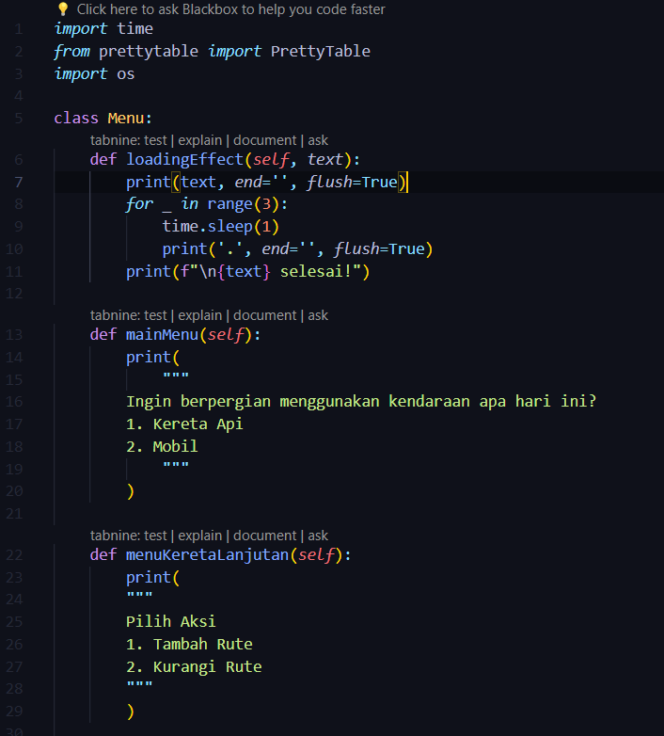
Class Menu Bagian 1

Slide 9
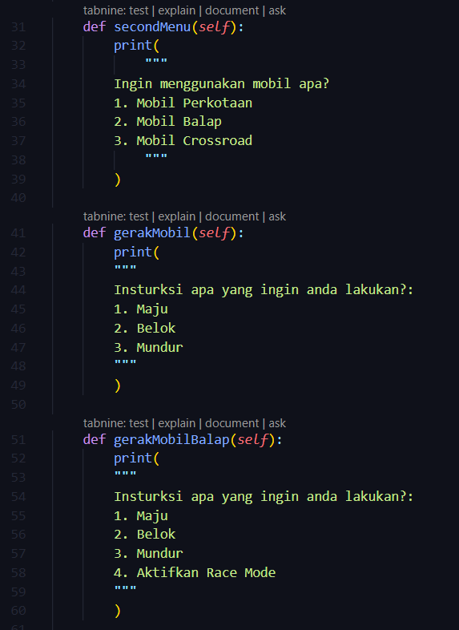
Class Menu Bagian 2

Slide 10
Penjelasan Class Menu
Pada Class Menu:
Mencakup berbagai metode untuk menampilkan menu dan pesan-pesan ke layar.
Menyediakan efek loading sederhana untuk simulasi tindakan yang sedang berlangsung.

Slide 11
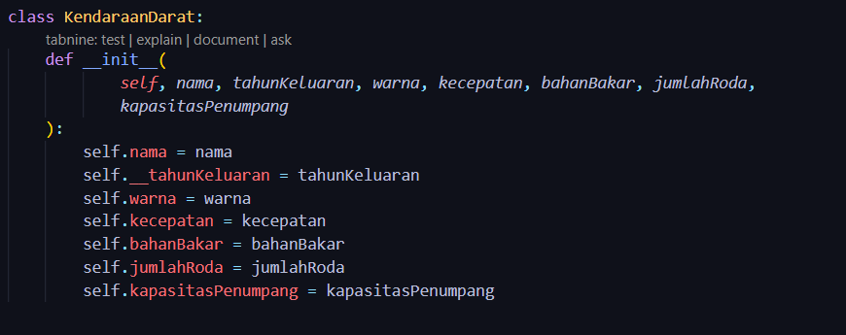
Class KendaraanDarat

Slide 12
Penjelasan Class KendaraanDarat
Pada Class KendaraanDarat:
Merupakan kelas dasar untuk semua kendaraan darat.
Menyimpan informasi dasar tentang kendaraan darat seperti nama, tahun keluaran, warna, kecepatan, bahan bakar, jumlah roda, dan kapasitas penumpang.

Slide 13
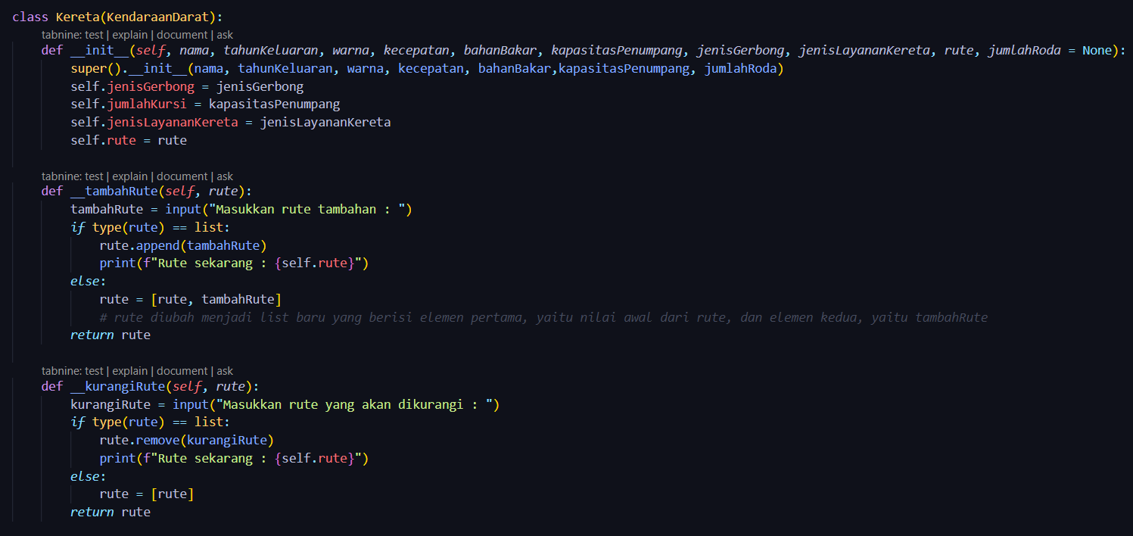
Class Kereta

Slide 14
Penjelasan Class Kereta
Pada Class Kereta:
Merupakan subkelas dari KendaraanDarat.
Menambahkan atribut khusus untuk kereta seperti jenis gerbong, jumlah kursi, jenis layanan kereta, dan rute.
Menyediakan metode untuk menambah atau mengurangi rute kereta.

Slide 15
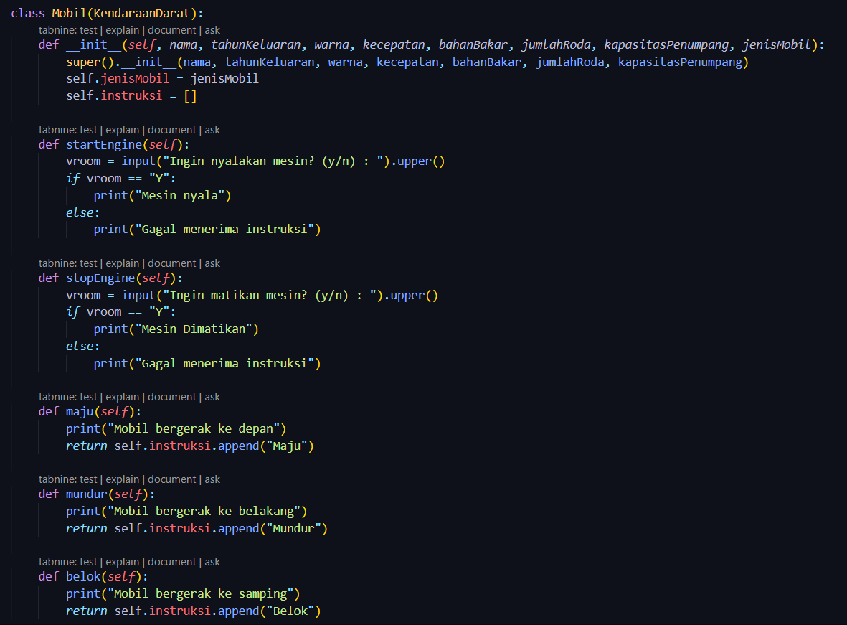
Class Mobil

Slide 16
Penjelasan Class Mobil
Pada Class Mobil:
Merupakan subkelas dari KendaraanDarat.
Menambahkan atribut khusus untuk mobil seperti jenis mobil.
Menyediakan metode untuk mengontrol mobil seperti startEngine, stopEngine, maju, mundur, dan belok.

Slide 17
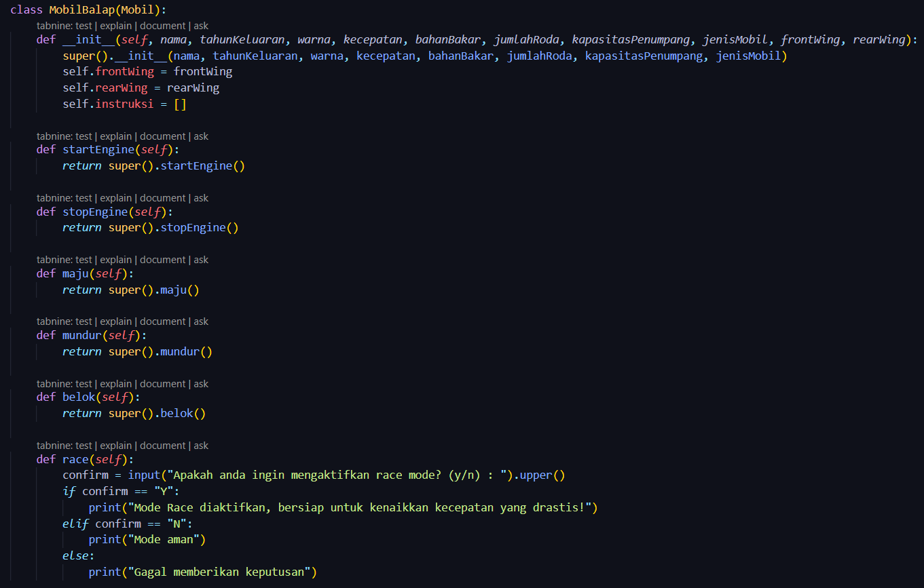
Class MobilBalap

Slide 18
Penjelasan Class MobilBalap
Pada Class MobilBalap:
Subkelas dari Mobil.
Menambahkan atribut khusus untuk mobil balap seperti frontWing dan rearWing.
Memiliki metode tambahan untuk mengaktifkan mode balap (race).

Slide 19
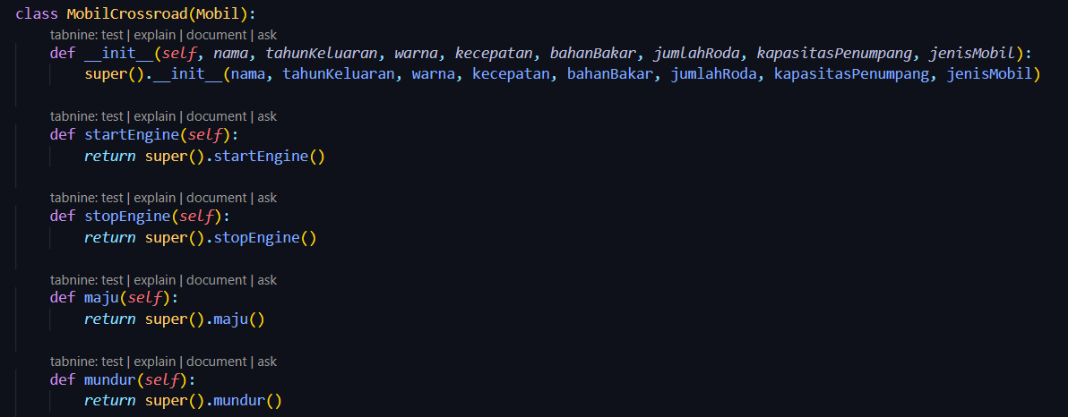
Class MobilCrossroad (Bagian 1)

Slide 20
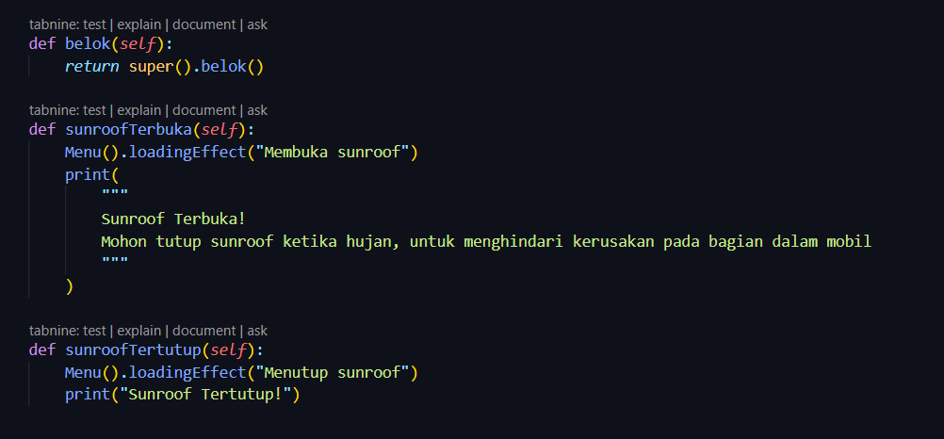
Class MobilCrossroad (Bagian 2)

Slide 21
Penjelasan Class MobilCrossroad
Pada Class MobilCrossroad:
Subkelas dari Mobil.
Menambahkan metode khusus untuk mengendalikan fitur khusus mobil crossroad seperti membuka dan menutup sunroof.

Slide 22
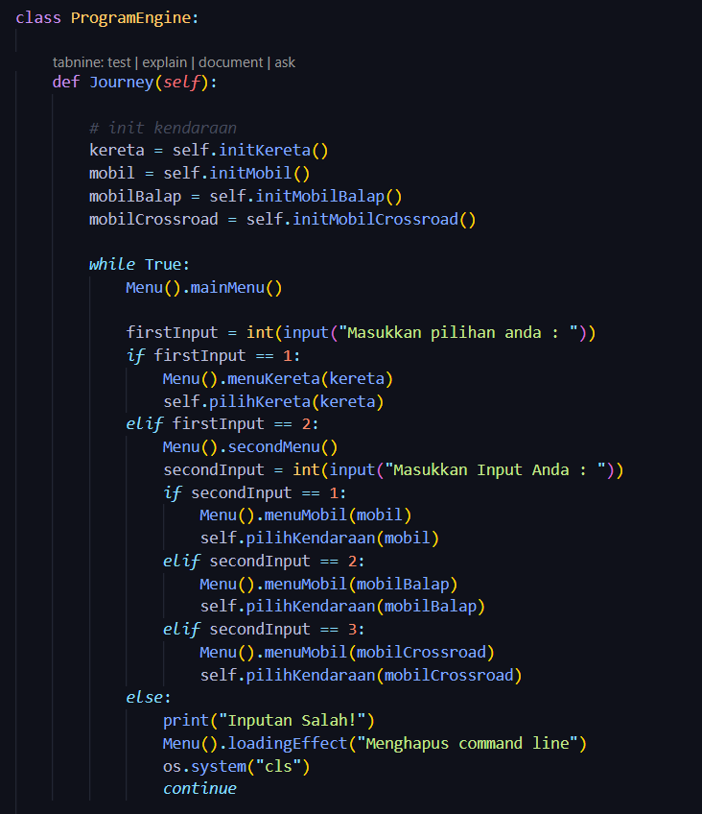
Class ProgramEngine (Bagian 1)

Slide 23
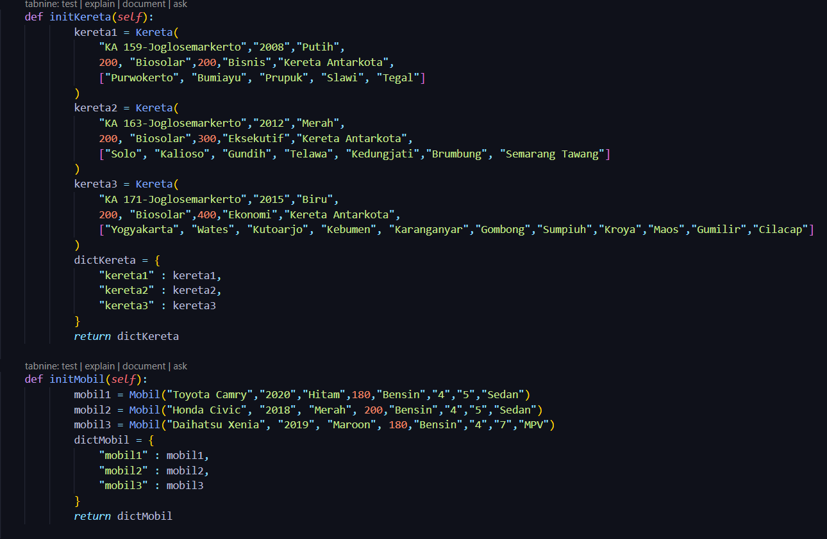
Class ProgramEngine (Bagian 2)

Slide 24
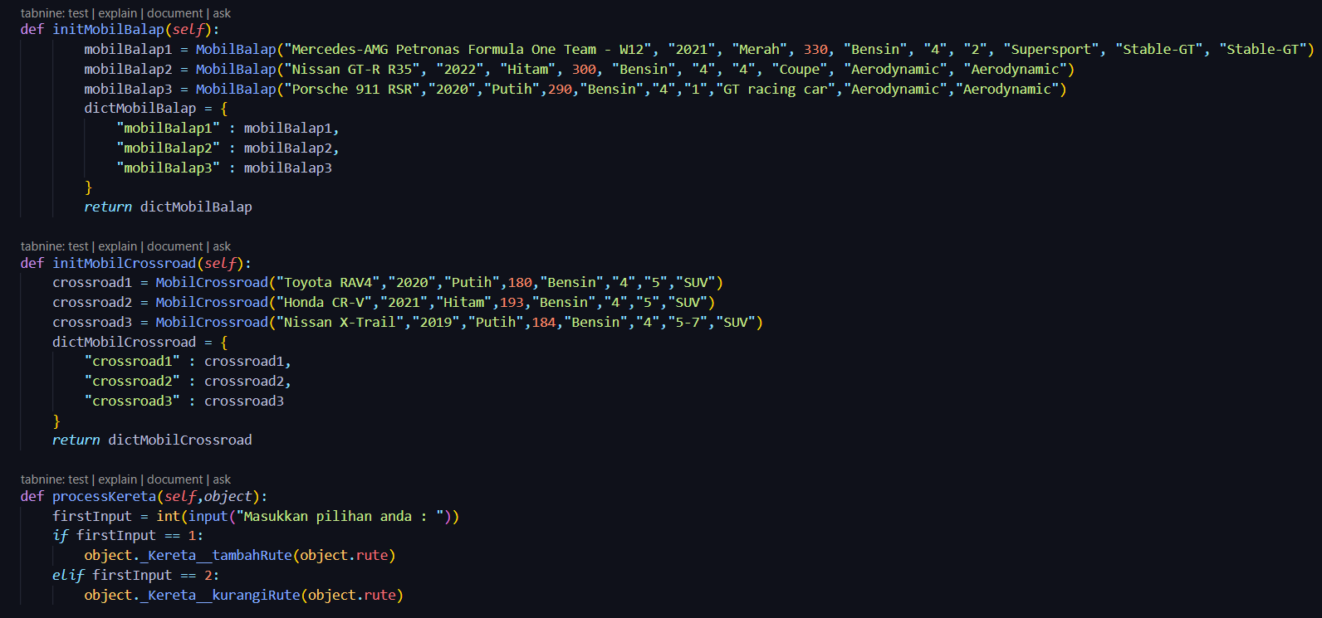
Class ProgramEngine (Bagian 3)

Slide 25
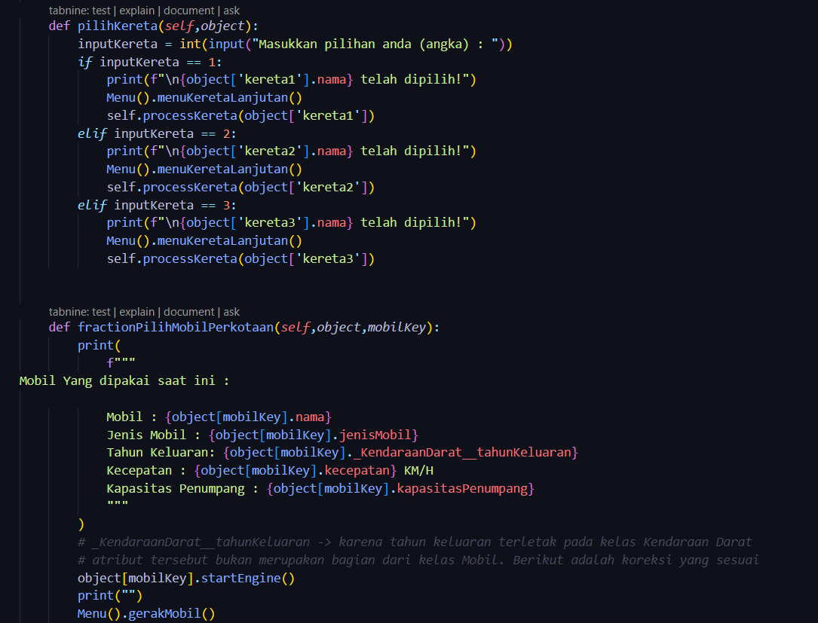
Class ProgramEngine (Bagian 4)

Slide 26
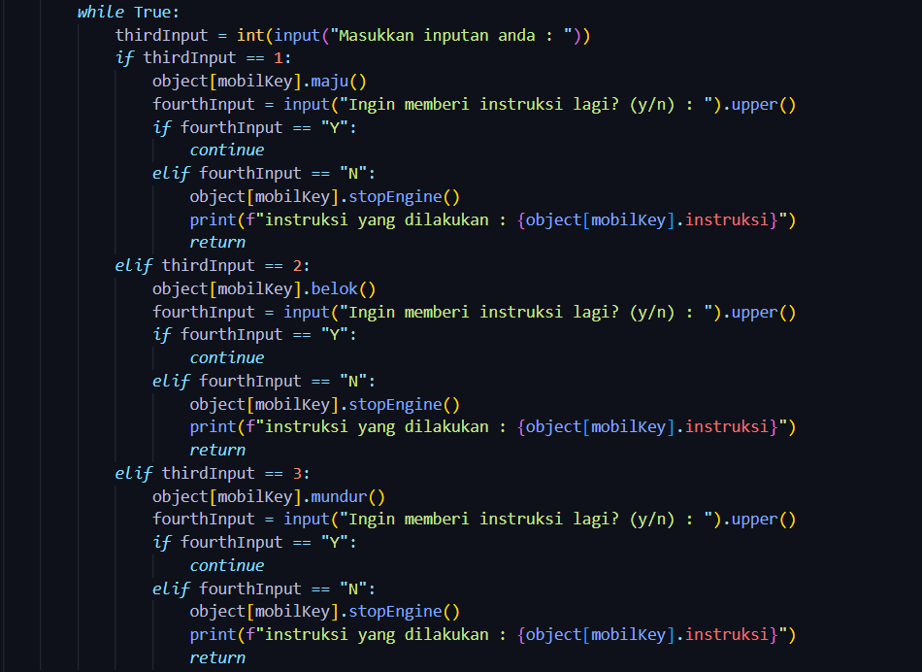
Class ProgramEngine (Bagian 5)

Slide 27
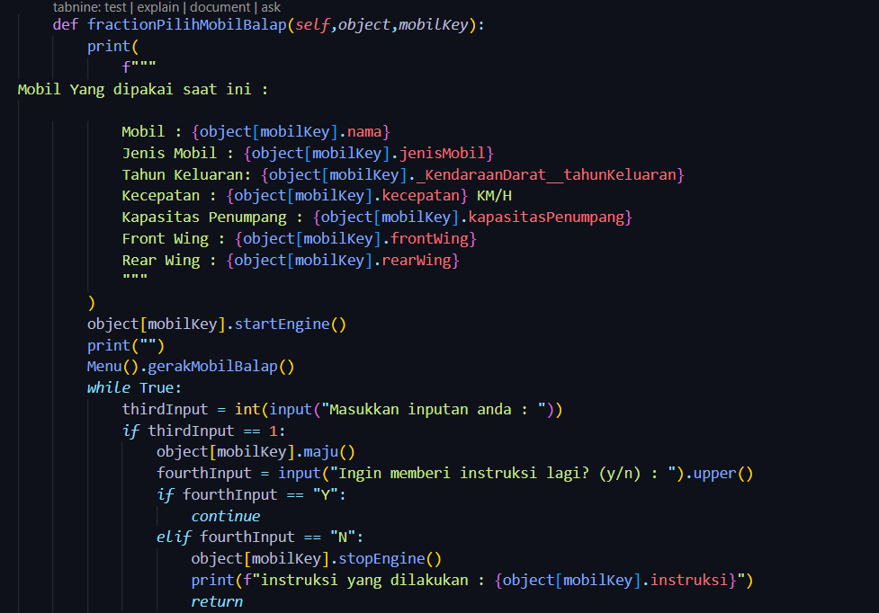
Class ProgramEngine (Bagian 6)

Slide 28
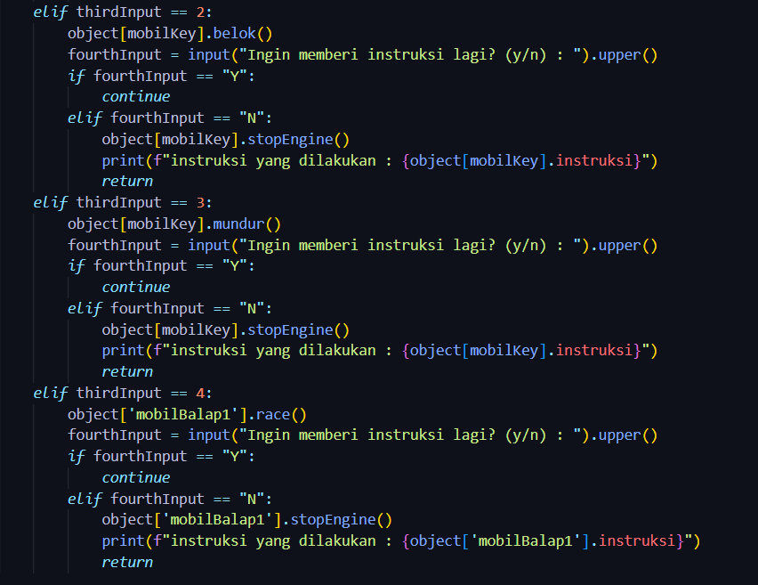
Class ProgramEngine (Bagian 7)

Slide 29
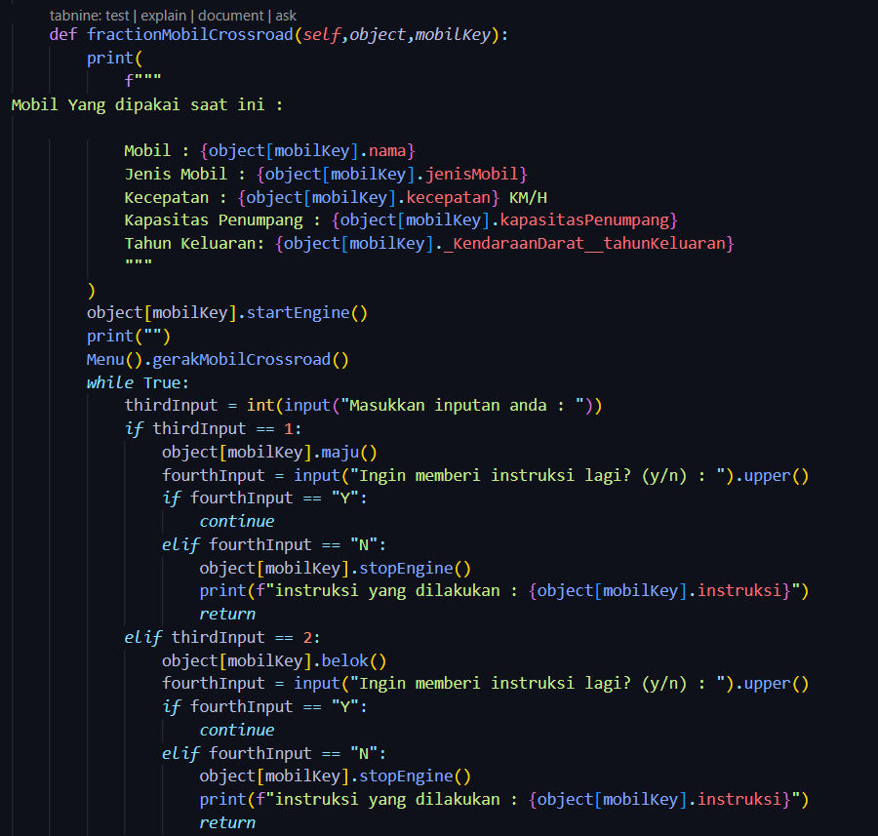
Class ProgramEngine (Bagian 8)

Slide 30
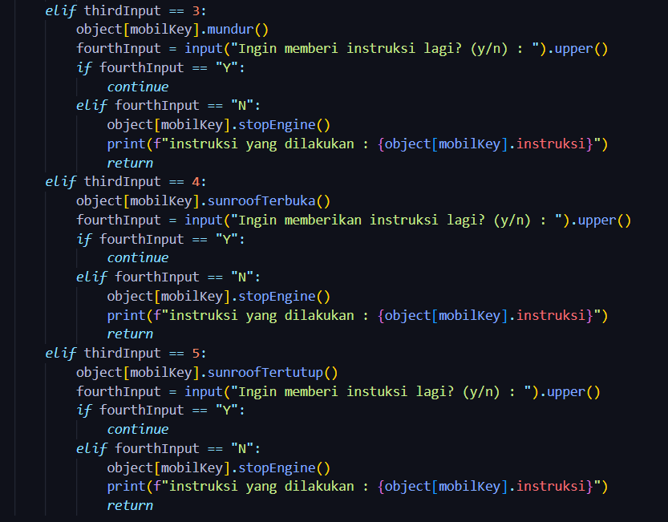
Class ProgramEngine (Bagian 9)

Slide 31
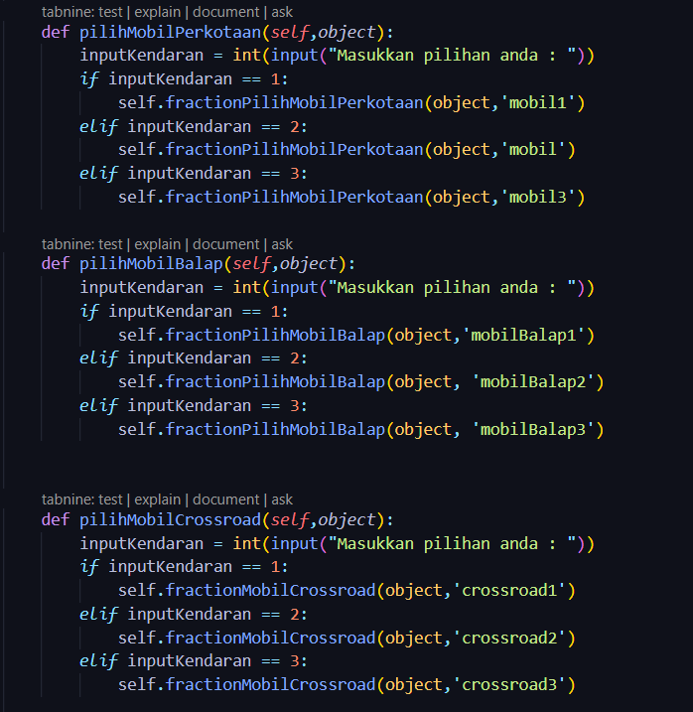
Class ProgramEngine (Bagian 10)

Slide 32
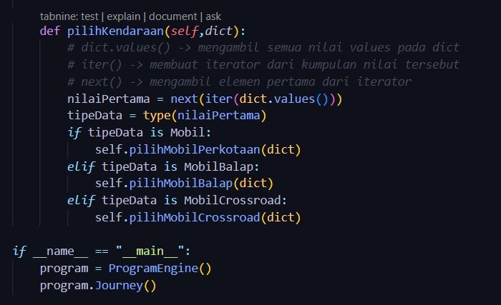
Class ProgramEngine (Bagian 11)

Slide 33
Penjelasan Class ProgramEngine
Pada Class ProgramEngine:
Merupakan pengendali utama program.
Menginisialisasi objek untuk berbagai jenis kendaraan (kereta, mobil, mobil balap, mobil crossroad).
Menyediakan metode untuk menjalankan program secara keseluruhan, termasuk menu pilihan dan pengaturan perjalanan.

Slide 34

Apakah ada yang ingin ditanyakan?
Sekian presentasi dari kami,

Slide 35
Terima Kasih

Slide 36

—Someone Famous
“This is a quote, words full of wisdom that someone important said and can make the reader get inspired”

Slide 37


A picture is worth a thousand words

